Slide 1


TRƯỜNG TIỂU HỌC ÁI MỘ A
Bài giảng điện tử Tiếng Việt lớp 1
Tên bài: ê - l (tiết 1)

Slide 2

Khởi động

Slide 3
đ d e c
cờ đỏ cố đô
đồ cổ đỗ đỏ

Slide 4

S
Bài 10: ê - l

Slide 5

KHÁM PHÁ

Slide 6


Cùng họ hàng với táo
Da vàng quả lại dài
Ăn vào liền hết khát
Đoán thật đúng mới tài.

Slide 7

lê
l
ê
l
ê
lờ - ê - lê

Slide 8

l
L

Slide 9

Ê
ê

Slide 10
l ê
lê

Slide 11

l ê

Slide 12
lê

Slide 13


Slide 14



Slide 15



Luyện tập

Slide 16
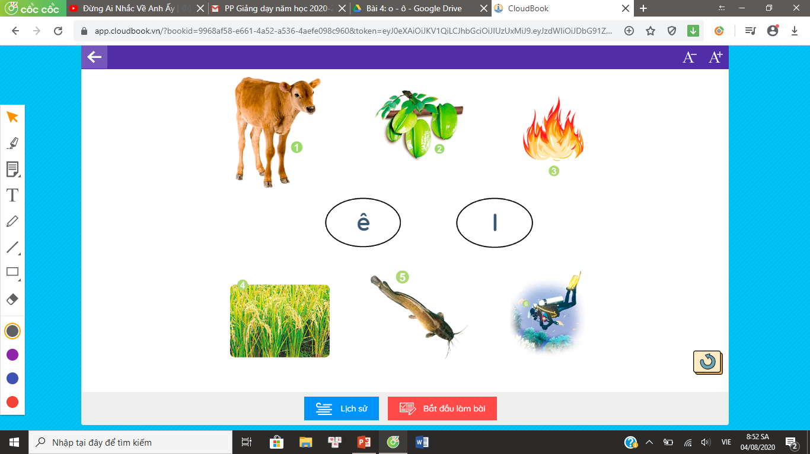
2. Tiếng nào có âm ê? Tiếng nào có âm l?
bê
khế
lửa
ê
l
lúa
cá trê
lặn

Slide 17

VẬN DỤNG

Slide 18
l ê
lê

Slide 19


28
27
26
18
25
24
17
23
16
22
15
21
14
20
13
19
12
11
VÒNG QUAY
KỲ DIỆU
38
10
37
9
36
8
35
34
7
6
33
5
32
4
31
3
30
29
2
1

Slide 20


28
27
26
18
25
24
17
23
16
22
15
21
14
20
13
19
12
11
1
38
10
37
9
36
8
35
34
7
6
33
5
32
4
2
31
3
30
29
2
1
3

Slide 21




CÂU 1: Em hãy đọc tiếng sau:
lộ dế
QUAY VỀ

Slide 22

CÂU 2: Em hãy đọc từ sau:
lá cọ
QUAY VỀ

Slide 23
CÂU 3: Em hãy đọc câu sau:
Cô có lê.
QUAY VỀ

Slide 24





Dặn dò

